Slide 1
Informatika, 5. razred
Korištenje petlji u Pythonu
Učiteljica: Blaženka Knežević

Slide 2
Ishodi:
B. 5. 2 stvara algoritam za rješavanje jednostavnoga zadatka, provjerava ispravnost algoritma, otkriva i popravlja pogreške.
MPT Učiti kako učiti
uku A.2.2. Učenik primjenjuje strategije učenja i rješava probleme u svim područjima učenja uz praćenje i podršku učitelja.
MPT Osobni i socijalni razvoj
osr A.2.3. Razvija osobne potencijale. Vještine (Predlaže različita rješenja problema. Predlaže rješenja za popravljanje pogreške

Slide 3
Uvodna aktivnost
Otvorite novu stranicu u svojoj OneNote bilježnici predmeta informatika i napišite naslov: Korištenje petlji u Pythonu
tijekom lekcije:
  možete pauzirati video i zapisati kratke bilješke u svoju OneNote bilježnicu
  sve zadatke koje čete raditi tijekom lekcije u Pythonu prepišite u svoju OneNote bilježnicu kao i programska rješenja.

Slide 4

ŠTO SU PETLJE?
Kada je u računalnom programu potrebno više puta izvršiti neke naredbe, najbolje je upotrijebiti naredbe koje nazivamo PETLJE.
Unutar petlje točno određujemo koliko puta će se ponoviti neka naredba.
Notes:
Kada je u računalnom programu potrebno više puta izvršiti neke naredbe, najbolje je upotrijebiti naredbe koje nazivamo PETLJE.
Petlje čine algoritamsku strukturu ponavljanja a razlikujemo ih s obzirom na način na koji se određuje broj ponavljanja.
Upoznat će te naredbu for u kojoj je točno određen broj ponavljanja naredbi.

Slide 5
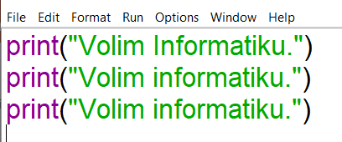
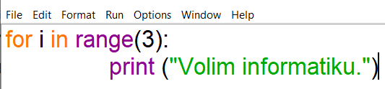
Zadatak: Napišite računalni program koji će 3 puta ispisati rečenicu „Volim Informatiku.”
Bez korištenja petlje vaš programski
kod će izgledati ovako:
Ako koristimo petlju for programski kod će izgledati ovako:

Slide 6
PETLJA – algoritamska struktura ponavljanja
FOR - naredba petlje
granična vrijednost brojača i
brojač ponavljanja
for i in range(3):
print(„Volim informatiku.”)
naredba koja se ponavlja

Slide 7
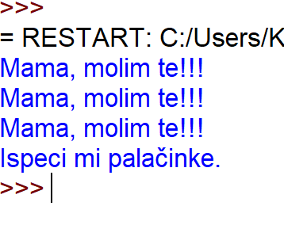
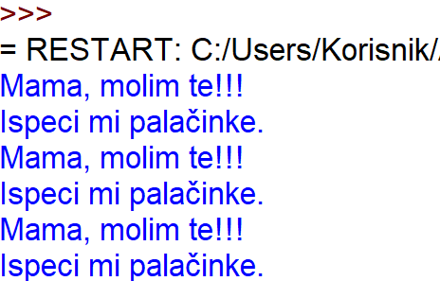
Primjeri korištenja petlje for u programu:
Nakon pokretanja programa bit će ispisano:
for i in range(3):
print („Mama, molim te!!!“ )
print („Ispeci mi palačinke.“)
Ukoliko želimo obje naredbe ponoviti 3 puta napisat ćemo to ovako:
for i in range(3):
print („Mama, molim te!!!“)
print („ Ispeci mi palačinke.”)

Slide 8
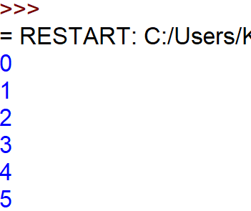
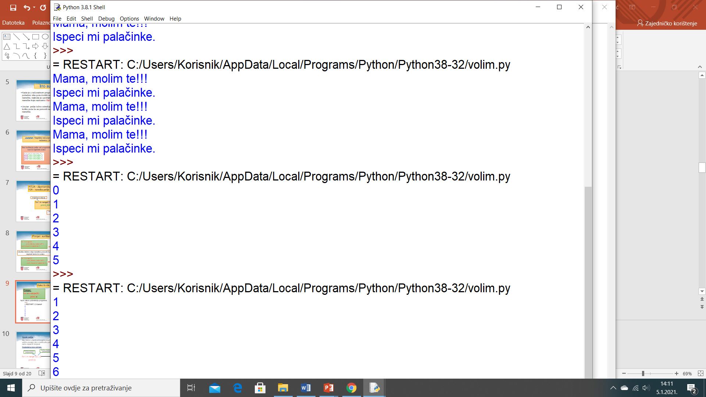
Kako je kod ispisa brojeva?
Ispis nakon pokretanja programa:
for i in range(6):
print (i)
Želite li ispisati brojeve od 1 do 6 napravili bi to ovako:
for i in range(7):
print (i)

Slide 9
Korak petlje
Ako želimo vrijednost brojača povećati za proizvoljno povećanje, upisujemo veličinu koraka. Ako u prethodnu petlju dodamo korak 2, dobit ćemo ispis samo neparnih brojeva.
Pogledajmo kroz primjer:
Ispis nakon pokretanja programa:
1
3
5
Završna vrijednost petlje(brojača)
Početna vrijednost petlje(brojača)
for i in range (1,7, 2):
print (i)
Korak petlje

Slide 10
Brojač možemo postaviti da broji unazad.
Pri tome mu moramo odrediti negativni korak.
Ispis nakon pokretanja programa:
1
3
5
for i in range (7, 1, -2):
print (i)
Negativni korak petlje

Slide 11
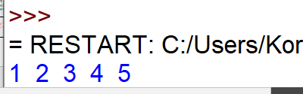
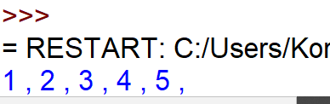
Za vodoravni ispis brojeva koristi se parametar: end =” ”(između navodnika je razmak)
for i in range (1,6):
print (i, end=" ")
for i in range (1,6):
print (i, end=" , ")
Ispis nakon pokretanja programa:
Ispis nakon pokretanja programa:

Slide 12
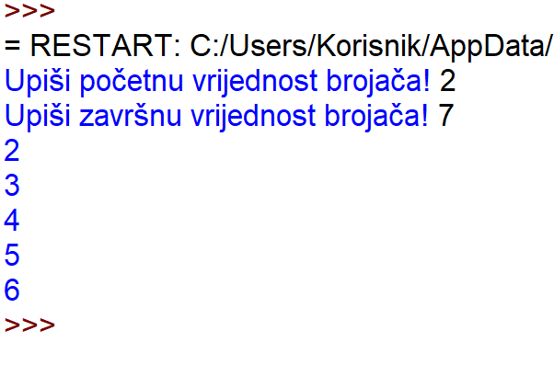
U prethodnim primjerima početna i završna vrijednost brojača bila je unaprijed poznata te je na taj način program prikazao uvijek isto rješenje. Početnu i završnu vrijednost možemo također zadati unosom s tipkovnice, korištenjem naredbe INPUT.
Ispis nakon pokretanja programa:
Primjer
a=int(input("Upiši početnu vrijednost brojača! "))
b=int(input("Upiši završnu vrijednost brojača! "))
for i in range (a,b):
print (i)

Slide 13
RJEŠITE KVIZ!
poveznica:
http://bit.ly/39Wf4aC

Slide 14
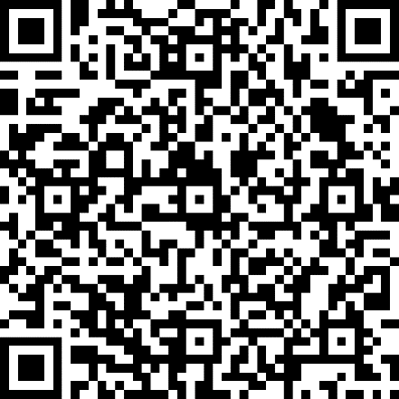
VREDNOVANJE ZA UČENJE:
IZLAZNA KARTICA
http://bit.ly/3nap320

Slide 15
Za one koji žele više i bolje:
Napiši program koji ispisuje sve parne brojeve u rasponu od 1 do 8(uključujući i broj 8). Brojevi trebaju biti ispisani okomito, jedan ispod drugoga.
Napiši program koji ispisuje sve brojeve od 2 do 6. Brojevi trebaju biti ispisani vodoravno, jedan pored drugoga odvojeni zarezom.
Py datoteke s rješenjima zadataka spremi u svoju OneNote bilježnicu

